Slide 1
МДОАУ црр-д/с «Аленький цветочек»
Развитие детей
раннего возраста
педагог-психолог : Каракотова Е.В.
г. Пыть-Ях, 2023г

Slide 2
Законодательные и нормативно-правовые акты регулирующие предоставление ранней помощи
Нормативно-правовые акты федерального уровня:
1 . Ф ед е р а л ь н ы й з а ко н « О б о б р а зо ва н и и в Ро с с и й с ко й Ф ед е р а ц и и » от 2 9 . 1 2 . 2 0 1 2 N 2 7 3 - Ф З
http://www.consultant.ru/document/cons_doc_LAW_140174/
2. Распоряжение Правительства Российской Федерации от 31.08.2016 N 1839-р «Об утверждении Концепции
развития ранней помощи в Российской Федерации на период до 2020 года» https://sudact.ru/law/rasporiazheniepravitelstva-
rf-ot-31082016-n-1839-r/#f9UNhEwGLSZT
3. Распоряжение Правительства РФ от 17.12.2016 N 2723-р «Об утверждении плана мероприятий по реализации
Ко н ц е п ц и и р а з в и т и я р а н н е й п о м о щ и в Ро с с и й с ко й Ф е д е р а ц и и н а п е р и од д о 2 0 2 0 год а »
https://sudact.ru/law/rasporiazhenie-pravitelstva-rf-ot-17122016-n-2723-r/#gxtpg7gxK26r
4. Приказ Министерства труда и социальной защиты РФ от 29.09.2017 № 705 «Об утверждении примерной
модели межведомственного взаимодействия организаций, предоставляющих реабилитационные услуги,
обеспечивающей принцип ранней помощи, преемственность в работе с инвалидами, в том числе детьми-
инвалидами, и их сопровождение» https://mintrud.gov.ru/docs/mintrud/orders/1286
5. Письмо Министерства образования и науки РФ от 13.01.2016 № ВК-15/07 «О направлении Методических
рекомендаций» https://rulaws.ru/acts/Pismo-Minobrnauki-Rossii-ot-13.01.2016-N-VK-15_07/
6. Письмо Министерства труда и социальной защиты РФ от 28.12.2017 № 13-5/10/П-8988 «О направлении
методических рекомендаций по обеспечению услуг ранней помощи детям в рамках пилотного проекта по
формированию системы комплексной реабилитации и абилитации инвалидов, в том числе детей-инвалидов

Slide 3
Законодательные и нормативно-правовые акты регулирующие предоставление ранней помощи
Нормативно-правовые акты регионального уровня:
1. Приказ Департамента здравоохранения Ханты-Мансийского автономного округа – Югры,
Департамента социального развития Ханты-Мансийского автономного округа – Югры, Департамента образования и молодежной политики Ханты-Мансийского автономного округа – Югры от 18.10.2019 № 1258/1042/1349 «О совершенствовании ранней помощи в Ханты-Мансийскомавтономномокруге–Югре» http://admsurgut.ru/files/materials/files/files4/приказ_ранняя_помощь_окт_2019.pdf
2. Приказ Департамента образования и молодежной политики Ханты-Мансийского автономного округа –Югры от 17.12.2019 № 1683 «О реализации плана развития системы ранней помощи в Ханты-М а н с и й с к о м а в т о н о м н о м о к р у г е – Ю г р е »http://admsurgut.ru/files/materials/files/files4/приках_ДОиМП_по_ранней_помощи_17.12.2019.pdf
3. Приказ «Об организации ранней помощи в Ханты-Мансийском автономном округе – Югре» от 29 декабря 2017 года № 1506/1194-р/1985 https://depsr.admhmao.ru/dokumenty/prik/1518152/

Slide 4
Перечень развивающих игрушек для детей до 3-х лет
В первые три года жизни интеллект ребёнка
развивается с невероятной скоростью.
Каждую секунду в головном мозге карапуза появляется более новых нейронных связей. Они создают фундамент, который питает способность к обучению, влияет на характер и становится трамплином для будущих профессиональных взлётов.

Slide 5
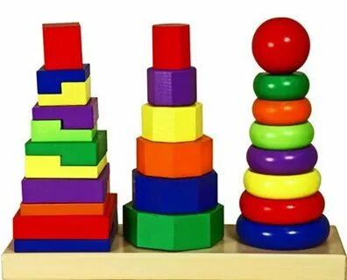
ПИРАМИДКА
Возраст: от 8 месяцев.
Это одна из первых развивающих игрушек в жизни малыша. Снимая кольца с оси и нанизывая их обратно, ребёнок совершенствует мелкую моторику и усидчивость, учится соотносить размеры и знакомится с понятием «больше-
меньше», изучает цвета, получает первые навыки счёта. 8–9 месяцев, когда малыш уже уверенно сидит, — идеальный возраст для знакомства с первой, самой простой пирамидкой с крупными яркими деталями. Ползунок будет снимать кольца, ощупывать их и разбрасывать. Отличный вариант для деятельного карапуза — пирамидка из 4–5 текстурных деталей из безопасного
пластика, которые можно использовать как грызунки. В год-полтора ребёнок переходит от ощупывания предметов к простейшим манипуляциям с ними. При помощи родителей он уже может научиться собирать пирамидку. В этом возрасте рекомендуются варианты игрушек с кольцами одного цвета. С полутора лет можно предлагать малышу высокие разноцветные башенки-конусы. В два года будут полезны пирамидки, бучающие азам счёта в пределах пяти. 2,5–3 года — время собирать более сложные пирамидки, которые позволяют изучать оттенки и фигуры.

Slide 6
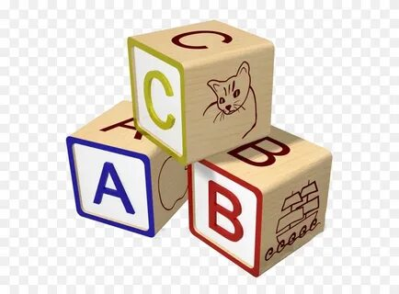
КУБИКИ
Возраст: от 10 месяцев
Играться с кубиками ребёнок может с четырёх месяцев. Он будет вертеть их в руках, рассматривать и пробовать на зуб. Но тяга к строительству проявляется ближе к году. Сначала малыш складывает кубики в ряд, а потом – один на другой.
Экспериментируя с падающими башенками, маленький архитектор совершенствует координацию, внимание, логическое мышление. До года предлагайте малышу большие мягкие или пластиковые кубики
с округлыми гранями. Карапузам старше года подойдут деревянные или пластиковые кубики поменьше, с яркими картинками и гранями разных цветов. Начинайте с наборов из шести кубиков и постепенно увеличивайте количество деталей.

Slide 7
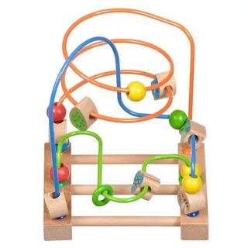
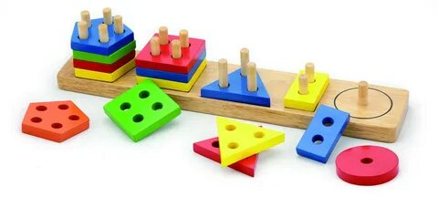
ПАЛЬЧИКОВЫЙ ЛАБИРИНТ
Возраст: от года.
Передвигая разноцветные деревянные бусины по спирали, карапуз развивает логическое мышление и мелкую моторику, осваивает пальчиковые захваты, учится концентрировать внимание. Кроме того, игрушка помогает изучать цвета. Взрослый может попросить малыша найти синюю бусину, передвинуть красную, показать жёлтую.
СОРТЕР
Возраст: от года.
Сортер может быть любой формы: куба, домика, машинки, пирамидки, цилиндра. Главное, что в нём есть отверстия, к которым юный умник должен подобрать соответствующие по форме и размеру детали. Игры с сортировщиком улучшают память, тренируют моторику, глазомер и логическое мышление, учат непоседу быть внимательным и самостоятельно решать проблемы. И, конечно, способствуют изучению фигур. Чем старше ребёнок, тем сложнее и мельче должны быть детали. К трём годам это может быть сортер с фигурками в форме букв или цифр.

Slide 8
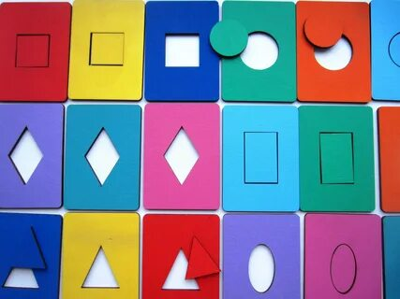
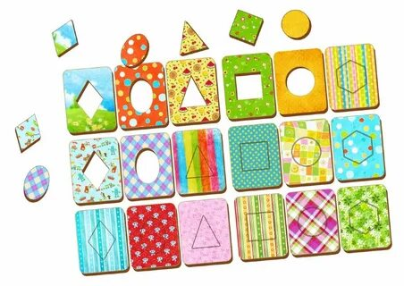
ДОСКА СЕГЕНА
Возраст: от года.
Рамка-вкладыш, разработанная в XIX веке психологом Эдуардом
Сегеном, — это деревянная доска с углублениями, в которые ребёнок вставляет подходящие по форме и размеру элементы.
Современные варианты развивалки отличаются по сложности, количеству и размеру вкладок, а также по тематике. С помощью досок Сегена можно изучать предметы, цвета, геометрические фигуры, цифры, понятия. И попутно развивать мелкую моторику, моторно-зрительную координацию, логическое и пространственное мышление и тренироваться в понятии «больше-меньше». Начинать нужно с самых простых досок с минимальным количеством деталей на одну тему: животные, предметы, сказочные персонажи, овощи-фрукты.

Slide 9
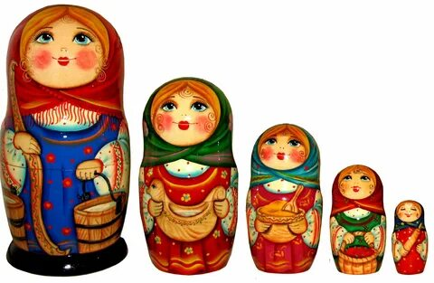
ПАЗЛЫ
Возраст: от полутора лет.
Это отличные тренажёры памяти, концентрации, логического мышления, мелкой моторики и способности принимать решения. Чем младше ребёнок, тем крупнее должны быть элементы пазла и проще способ их соединения.
В полтора-два года рекомендуется собирать крупные пазлы из двух-трёх элементов, которые нужно просто приложить друг к другу, как детали разрезной картинки. После двух лет малыш уже способен разобраться с классическими пазлами с блокировкой, а количество элементов можно постепенно увеличить (до шести к трём годам).
МАТРЕШКА
Возраст: от полутора лет.
Эта народная игрушка — настоящая находка для пытливого детского ума. Она развивает много всего и сразу: представление о размерах, логическое мышление, мелкую моторику и память. Матрёшка учит выполнять прямые и обратные действия (разобрать-собрать) в определённой последовательности.
А ещё с ней можно играть в первые ролевые игры. Например, большая кукла может быть мамой, маленькая — дочкой. Такие забавы подстёгивают воображение, улучшают коммуникативные навыки, побуждают решать проблемы и искать выход из конфликтных ситуаций. Полуторагодовалому ребёнку подойдёт набор из двух-трёх разъёмных матрёшек. С двух лет малыш уже может учиться собирать матрёшку из 4–5 кукол, а ближе к трём — из шести.

Slide 10
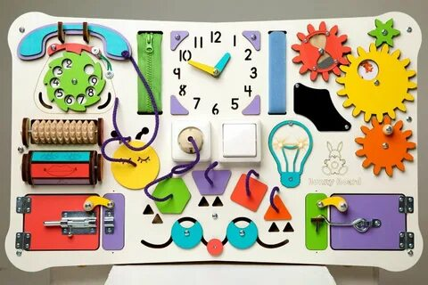
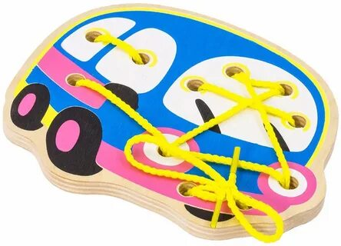
ШНУРОВКА
Возраст: от полутора лет.
Бурное развитие технологий привело к тому, что современные дети отстают в сенсомоторном развитии от своих родителей, и уж тем более — от бабушек и дедушек. Ведь последние совершали гораздо больше манипуляций руками.
Между тем от мелкой моторики зависит не только способность освоить письмо.
Чем лучше ребёнок владеет кистью и пальчиками, тем проще ему даётся речь и тем эффективнее работает его мозг в целом. Исправить ситуацию можно с помощью игр-шнуровок. Интерес к протягиванию верёвочки через дырку малыш проявляет примерно с полутора лет. Естественно, сначала ребёнку понадобится помощь родителей, но уже скоро он проявит чудеса расторопности
БИЗИБОРД
Возраст: от полутора лет.
Развивающая доска Марии Монтессори улучшает мелкую моторику, воспитывает усидчивость и внимательность, а также подстёгивает фантазию. Бизиборд легко сделать самим: возьмите деревянную доску и прикрепите к ней как можно больше предметов, которые и будет изучать малыш. Это большие пуговицы, шнурки, деревянные и пластиковые игрушки, замки, выключатели, колёсики от старых чемоданов. Главное, чтобы среди этих артефактов не было ничего колющего или режущего.

